Slide 1
WEIGHT REGAIN?
ASPETTI PSICOLOGICI
Una riflessione sul Weight Regain
Elena Lovato
Poliambulatorio
arcella - padova

Slide 2
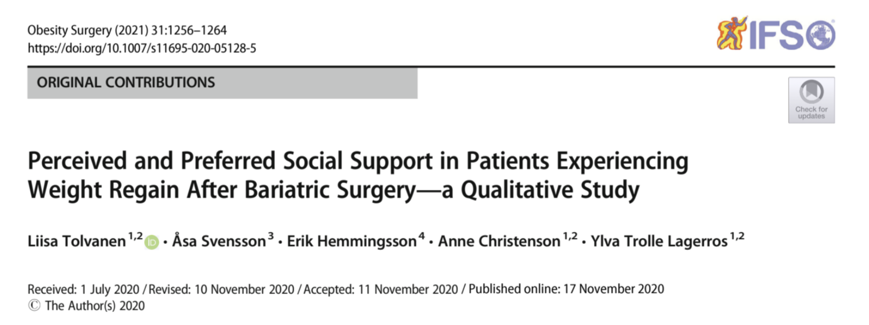
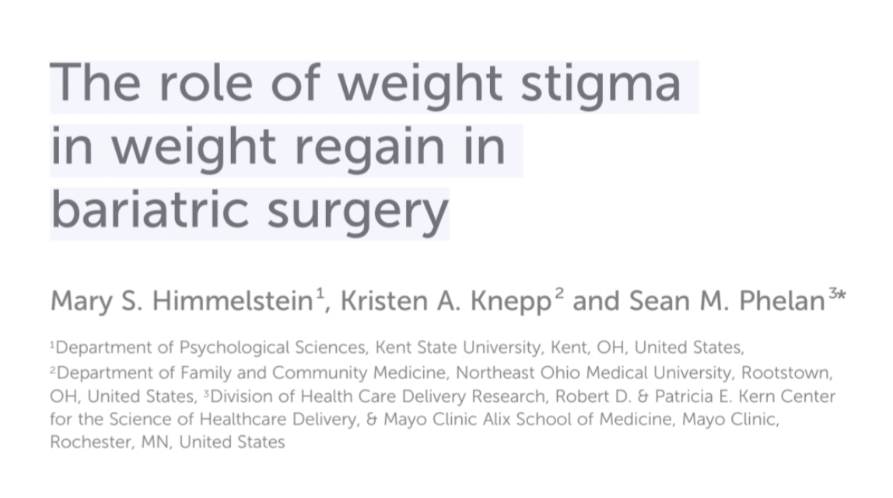
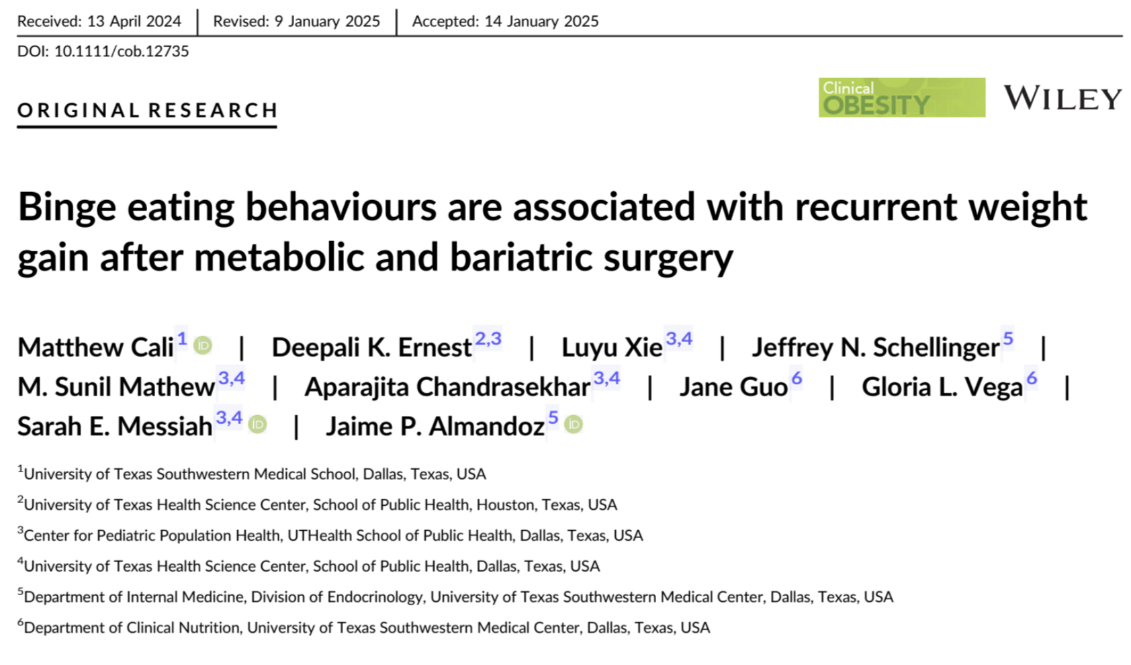
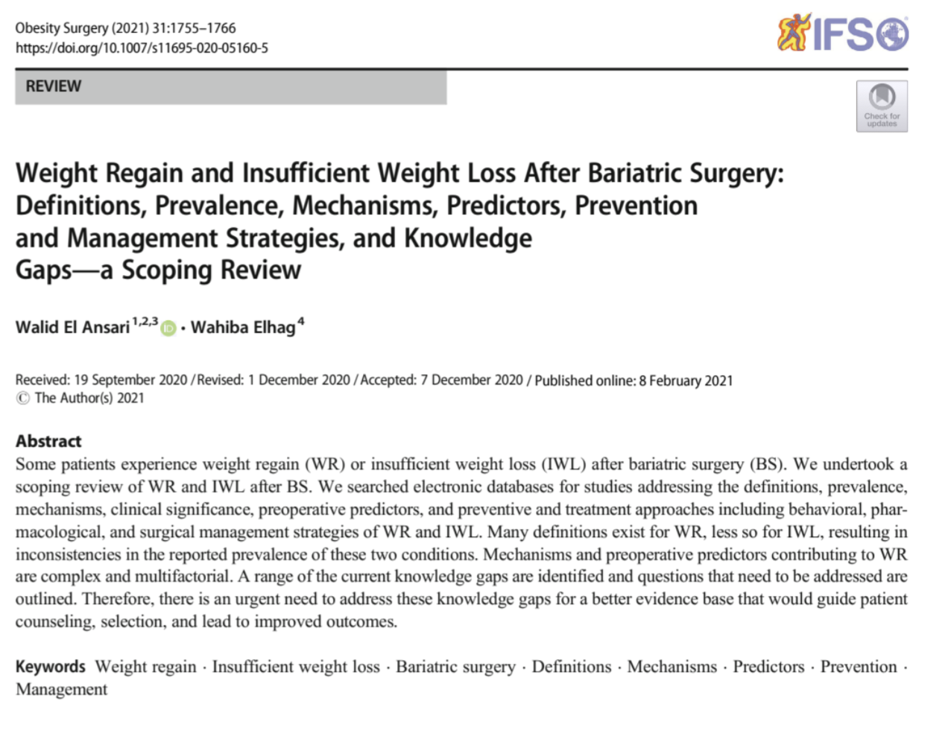
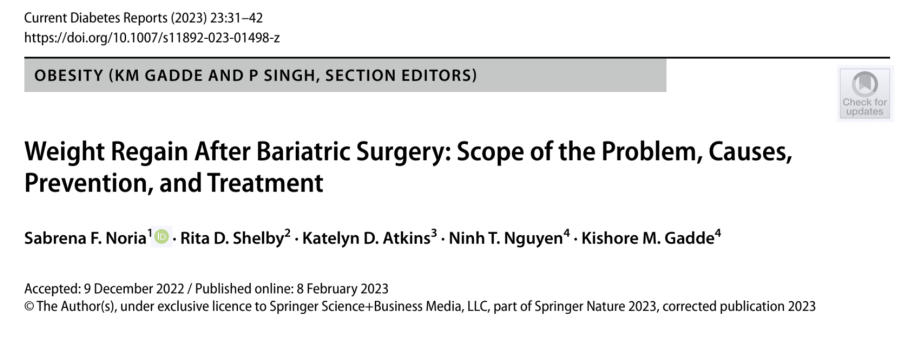

Slide 4
“Perchè devo fare la dieta prima e dimagrire prima?
Se fossi stato in grado di raggiungere l’obiettivo non sei qui a farmi operare?”
Non capisco perchè devo imparare a mangiare
visto che dopo l’intervento non mangerò più cosi”

Slide 5
“Perchè devo fare la dieta prima e dimagrire prima?
Se fossi stato in grado di raggiungere l’obiettivo non sarei qui a farmi operare?”
“Dopo l’intervento…”
Non capisco perchè devo imparare a mangiare
visto che dopo l’intervento non mangerò più cosi”

Slide 6
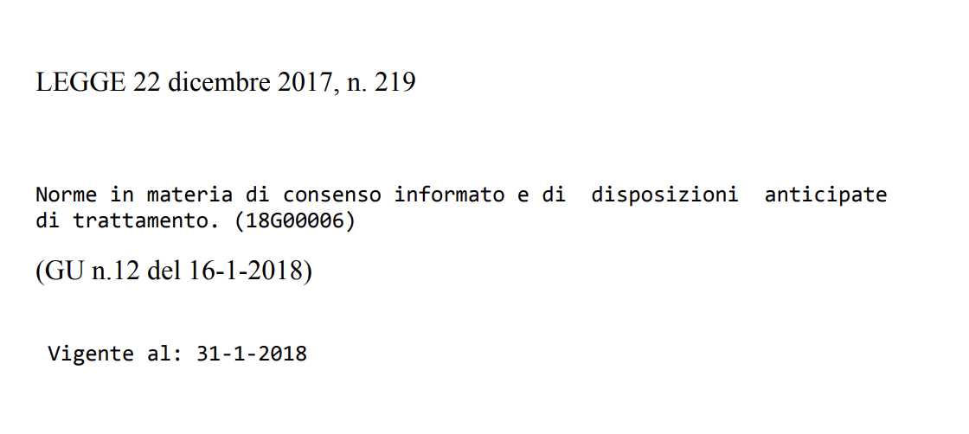

Slide 8
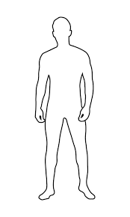
PRE
POST

Slide 9
PRE
POST
Quali sono le condizioni della persona?
Presenza di elementi ostativi all’intervento?
Cosa limita l’obiettivo di salute?
Quali le aspettative dell’intervento?

Slide 10
PRE
POST
Quali sono le condizioni della persona?
Presenza di elementi ostativi
all’intervento?
Cosa limita l’obiettivo di salute?
Quali le aspettative dell’intervento?
Quali sono le condizioni della persona?
Sono emersi aspetti psicopatologici
ostativi all’intervento fatto?
Cosa limita l’obiettivo di salute?
Quali le aspettative sull’intervento fatto?

Slide 11
L’interrogativo sullo stato di salute,
sui pensieri che guidano il nostro agire diretto ad un’obiettivo di salute,
dovrebbe essere presente nella persona e
dovrebbe durare per tutto il corso della vita.

Slide 17
WR non come fallimento dell’intervento, ma come segnale della complessità
che governa la condizione di obesità, che richiede una continua analisi di dove siamo
all’interno del percorso di cura della nostra persona, che dura, per tutti, tutto l’arco di vita.
“To care”: mi importa, mi interessa

Slide 18
Avete mai chiesto ai vostri pazienti se amano il loro corpo?

Slide 19
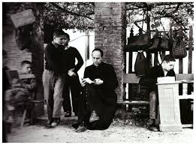

Slide 20
Grazie

